Slide 1
Evolución de HCI

Slide 2
La emergencia de las máquinas
https://mihistoriauniversal.com/edad-contemporanea/revolucion-industrial/

Slide 3
Ergonomía
Estudio de las condiciones de adaptación de un lugar de trabajo, una máquina, un vehículo, etc., a las características físicas y psicológicas del trabajador o el usuario.
Fuente de imagen: https://www.pymesyautonomos.com/tecnologia/consejos-de-ergonomia-frente-al-ordenador

Slide 4
Evolución de HCI
60s
70s
80s
90's

Slide 5
Evolución de HCI
60s
70s
80s
90's
Tarjetas Perforadas
Utilizadas en centros de cómputo para procesar los datos e imprimirlos
Joseph C.R. Licklider (primeras pantallas y tubos de rayos catódicos CRT)

Slide 6
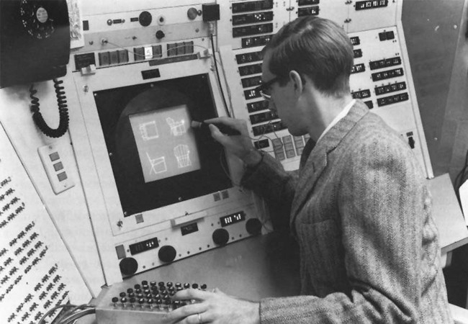

Evolución de HCI
60s
70s
80s
90's
Interacción con la computadora
Sketchpad, 1962, Ivan Sutherland (MIT)
Entrada: light pen
Salida: CRT (Tubo de rayos catódicos)
Minuto 4:26

Slide 7
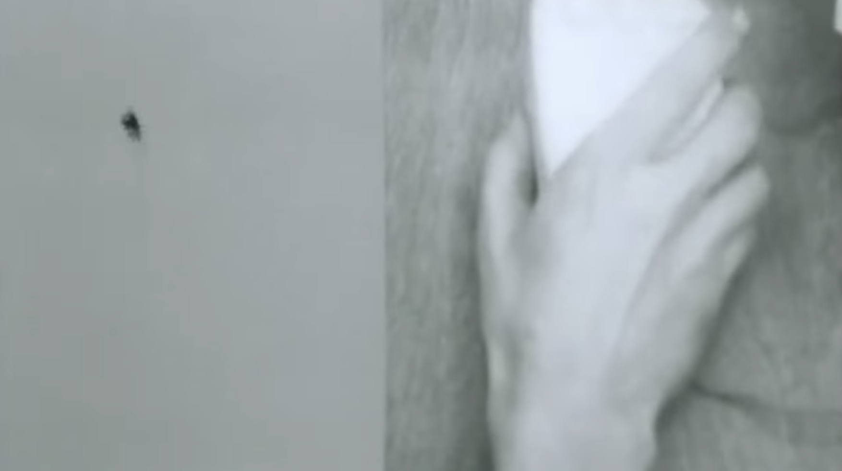
Evolución de HCI
1965 Ted Nelson acuña el término “Hipertexto”
1968 - Douglas Engelbart demuestra la interacción usando el mouse en el "The Mother of All Demos” (el SRI)
60s
70s
80s
90's
Minuto 0:51

Slide 8
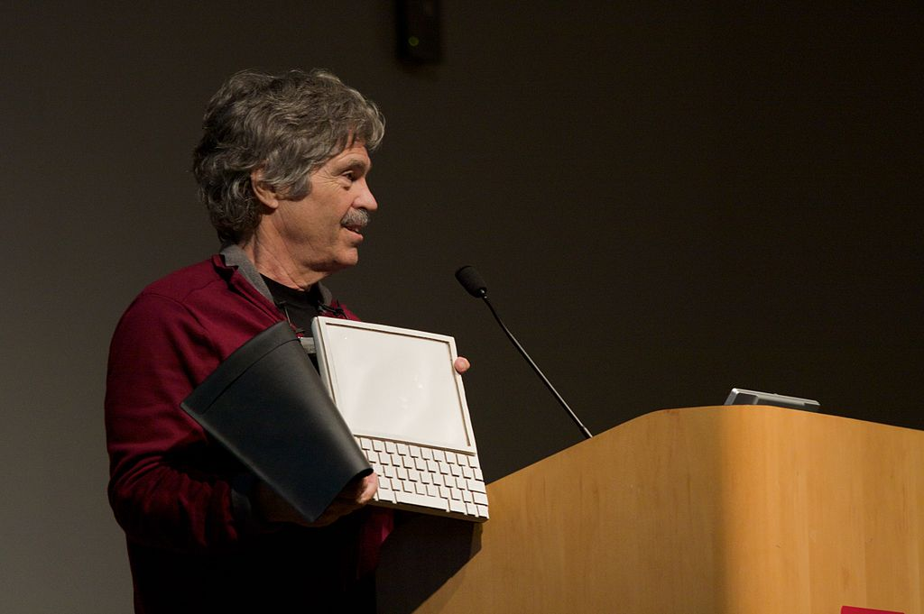
Evolución de HCI
60s
70s
80s
90's
1968 - Alan Kay
Dynabook: El concepto de Laptop
SmallTalk (Lenguaje de programación OO)

Slide 9
Evolución de HCI
60s
70s
80s
90's
Hasta la mitad de los 70’s, HCI como disciplina no era importante.
No había muchos usuarios interactuando con computadores
El usuario era muy específico:
Acceso a computadores era exclusivo para académicos o profesionales y personas con recursos económicos.
Sin una amplia base de usuarios, no fue necesario enfocarse en cómo estos usuarios interactuaban con computadores
Usuarios se las arreglaban con lo que tenían a mano o creaban lo que necesitaban.

Slide 10
Evolución de HCI
60s
70s
80s
90's
Emerge la “Ingeniería del Software” producto de la “Crisis del Software”.
Toma interés los requerimientos “no-funcionales” incluyendo a la usabilidad y mantenibilidad y proceso de desarrollo de software empírico.
Emerge la Computación Gráfica y la Recuperación de Información (Information Retrieval).
Se reconoce que los sistemas interactivos son la clave del progreso.

Slide 11
Evolución de HCI
60s
70s
80s
90's
La computadora personal, el software y las plataformas de computación personal convirtieron a todo el mundo en potencial usuario del computador
Software
Editores de texto
Hojas de Cálculo
Plataformas de Computación personal
Sistemas Operativos
Lenguajes de programación
Hardware

Slide 12
Evolución de HCI
60s
70s
80s
90's
Con esto, se hacen visibles las deficiencias de las computadores con respecto a la “usabilidad” para aquellos quienes usan computadores como herramientas
Personas no preparadas para construir programas para sus necesidades

Slide 13
Evolución de HCI
Las Ciencias Cognitivas, realizan progresos para ayudar a articular los sistemas y ciencia requerida para desarrollar UIs que funcionen para las masas.
Ciencias Cognitivas (Combinación de ciencia e Ingeniería) incluyen
Psicología
Lingüistica
Inteligencia artificial,
Filosofía
Antropología
NOTA: HCI fue uno de los primeros ejemplos de "Ingeniería Cognitiva"
60s
70s
80s
90's

Slide 14

Evolución de HCI
60s
70s
80s
90's
Surge la Interacción Humano Computador como área especial en Ciencias de la Computación abarcando Ciencias Coginitivas e Ingeniería de Factores Humanos
“EL USUARIO SE HACE MAS IMPORTANTE”
La Facilidad de Uso se reconoce como concepto clave

Slide 15
Evolución de HCI
60s
70s
80s
90's
Sistema: XEROX STAR, 1981
Microcomputadores para uso commercial, empresarial y administrativo
Metáfora de Oficina
Ventanas, iconos, directorios
Redes Ethernet
Servidor de archivos
Servidor de Impresoras
Email

Slide 16
Evolución de HCI
60s
70s
80s
90's
Explosión en el número de libros artículos y ponencias sobre el HCI
Aparecimiento de grupos de interés y sociedades científicas:
ACM SigChi
HCI specialist group of the British Computer Society (BCS HCI SG)

Slide 17
Evolución de HCI
60s
70s
80s
90's
1990: World Wide Web hizo posible transmitir y compartir ficheros (multimedia)
1993: Mark Weizer, computación ubicua (dispositivos móviles)

Slide 18
Ejemplo de preguntas
Se enfoca en facilitar el manejo de las máquinas
Informática
Psicología Cognitiva
Ingeniería y Diseño
Lingüística
Sociología
Ergonomía
Inteligencia Artificial

